Slide 1
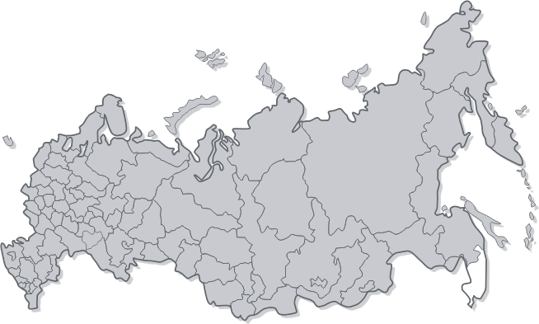
Кавказская война
1817—1864
Джабаев Мохаммед-Амин

Slide 2
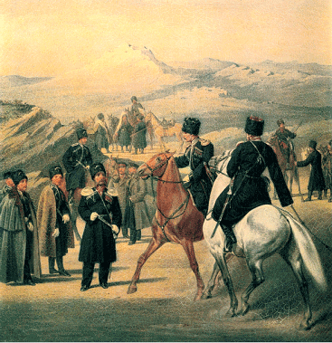
введение
Кавказская война (1817 или 1829—1864) — военные действия Русской императорской армии, связанные с присоединением горных районов Северного Кавказа к России, противостояние с Северо-кавказским имаматом.
Горцы, объединившиеся в военно-теократическое исламское государство — Имамат Дагестана и Чечни, которое возглавил Шамиль. На этом этапе Кавказская война переплелась с войной России против Персии. Военные действия против горцев велись значительными силами и были очень ожесточёнными.

Slide 3
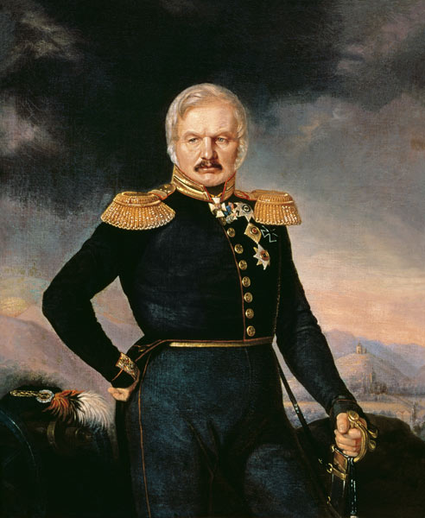
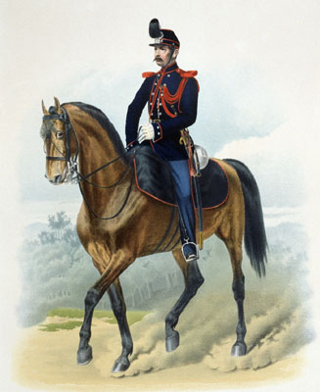
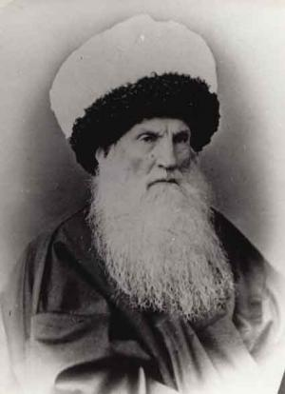
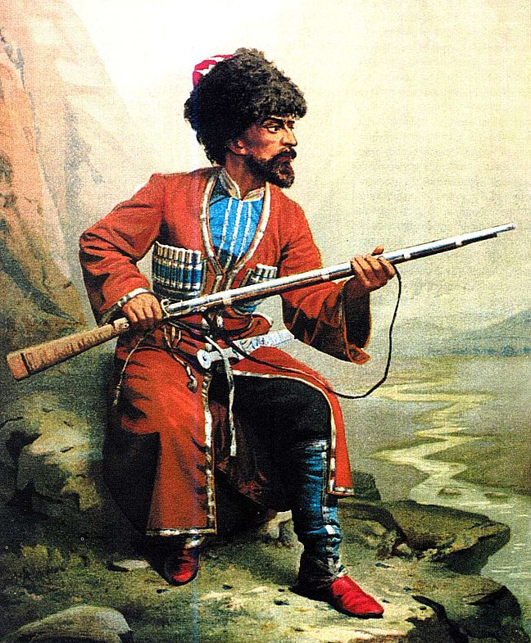
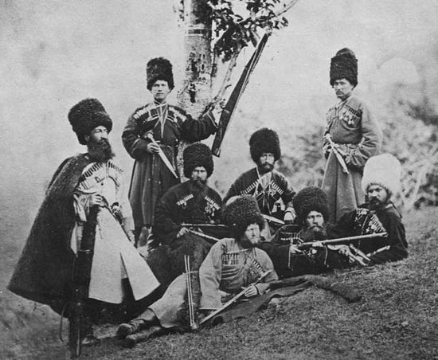
Ермолов, Алексей Петрович
1777-1861 год
3-й имам Дагестана и Чечни
Шамиль, 1797-1871

Slide 4
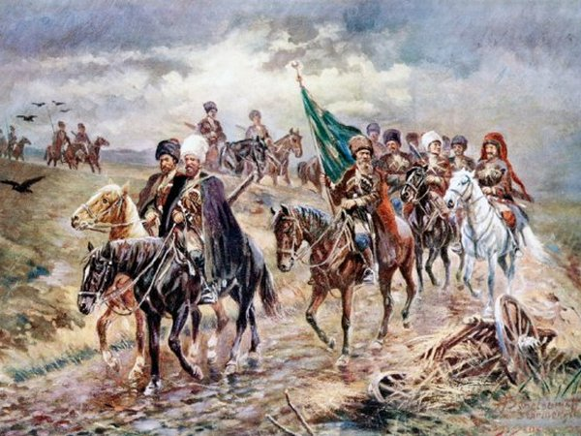
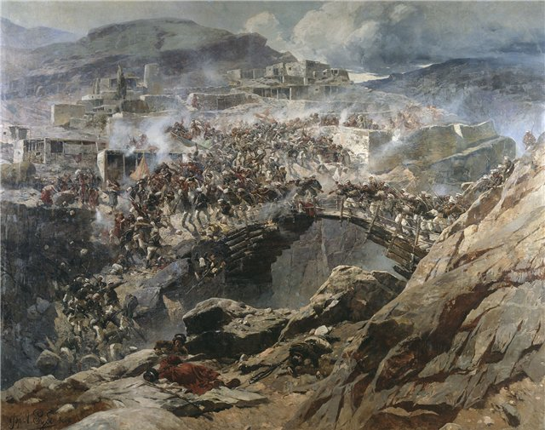
проповеди Гази-Мухаммада, первого имама и проповедника «священной войны» — оторвали Шамиля от книг. Новое мусульманское учение Гази-Мухаммада; «Мюридизм», распространялось быстро. «Мюрид» значит ищущий путь к спасению. Мюридизм не отличался от классического Ислама ни в обрядах, ни в учении. С того времени, как в Чечню проникло из Дагестана учение мюридов, война против неверных превратилась в общенародное движение. В 1831 году чеченцы под руководством Гази-Мухаммада подняли общее восстание.

Slide 5
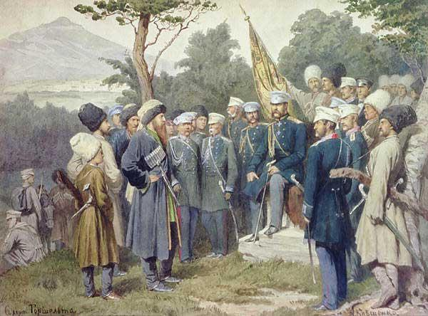
Встреча генералов
проповеди Гази-Мухаммада, первого имама и проповедника «священной войны» — оторвали Шамиля от книг. Новое мусульманское учение Гази-Мухаммада; «Мюридизм», распространялось быстро. «Мюрид» значит ищущий путь к спасению.

Slide 6
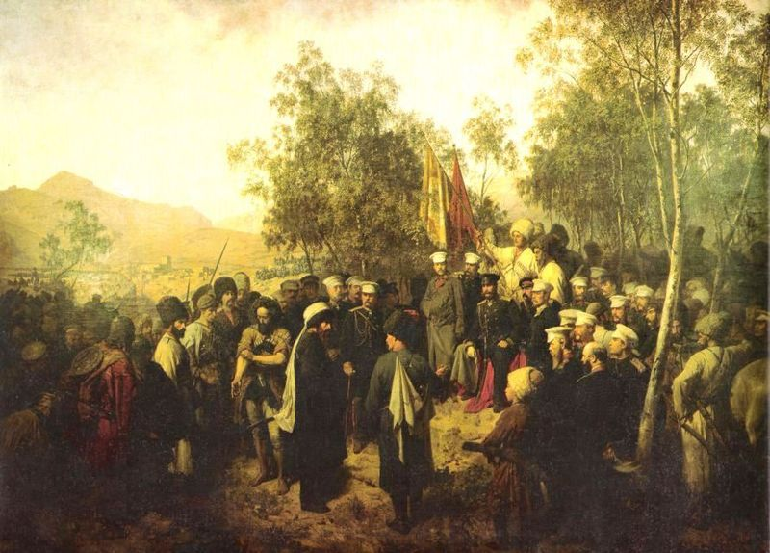
конец
Джабаев Мохаммед-Амин

